Slide 1
İstatistiksel Sorgulamalar Yapmak - Veritabanından Grafikler Elde Etmek
İleri Görsel Programlama
Öğr.Gör. Mahmut kılıçaslan

Slide 2
Grafik İşlemleri [1]
Chart ne işe yarar ? İstediğimiz verilerin grafiksel gösterimini Chart kontrolü kullanarak sağlayabiliriz.
Chart veritabanı işlemleri yapılabilir mi? DataList, DataGridView benzeri veri kontrollerinde olduğu gibi DataSource nesneleriyle çalışır. Yani veritabanından veya bir nesneden gelen verilerin bu kontrole DataSource özelliği üzerinde bağlanması gerekecektir.
Chart nerede ? Chart kontrolü Toolbox’ta Data kısmında bulunur.
Chart kontrolüne manuel olarak aşan ve değer eklemek mümkündür bu ekleme işlemi aşağıdaki adımlar sayesinde gerçekleşmektedir.

Slide 3
Grafik İşlemleri [1]
İlk olarak Forma chart nesnesini ekliyoruz ;

Slide 4
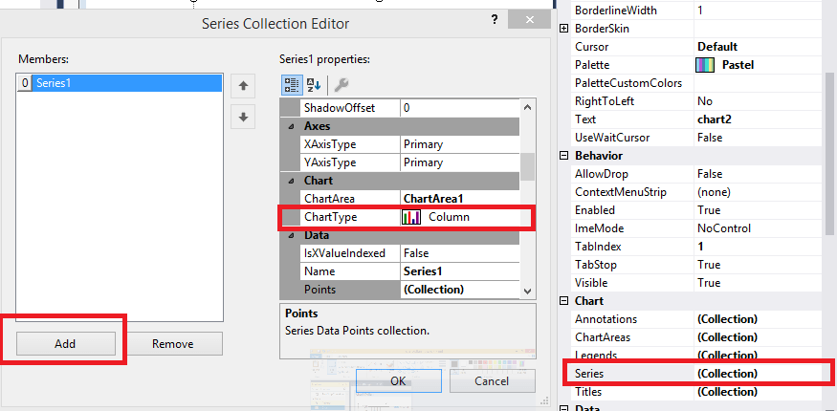
Grafik İşlemleri [1]
Properties’de Series alanından grafik tipinin belirlenmesi gerekir. Add butonuna tıklayarak hangi veriler grafik haline getirilecekse onlar "seri" olarak eklenir.

Slide 5
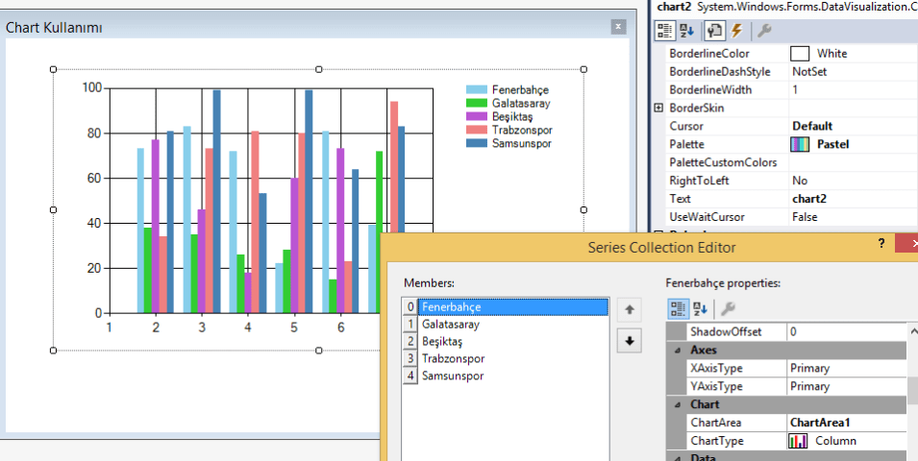
Grafik İşlemleri [1]
Ekleme işlemi tamamlandıktan sonra ChartType kısmından grafiğin şekli belirlenir.

Slide 6
Grafik İşlemleri [1]
this.chart2.Series["Fenerbahçe"].Points.AddXY("Puanı", 75);
this.chart2.Series["Galatasaray"].Points.AddXY("Puanı", 60);
this.chart2.Series["Beşiktaş"].Points.AddXY("Puanı", 70);
this.chart2.Series["Trabzonspor"].Points.AddXY("Puanı", 80);
this.chart2.Series["Samsunspor"].Points.AddXY("Puanı", 100);
/*
this.chart1 diyerek bu formdaki chart1 nesnesini seçmiş olduk.
.Series[“Samsunspor”] ile de Samsunspor serisi için değişiklikler yapacağımızı belirttik.
.points diyerek veri girişi olacağını belirttik.
AddXY diyerek xy eksenlerine verdiğimiz değerleri gir dedik. Birine string diğerine int verdik.

Slide 7
Grafik İşlemleri [1]
Uygulama çıktısı

Slide 8
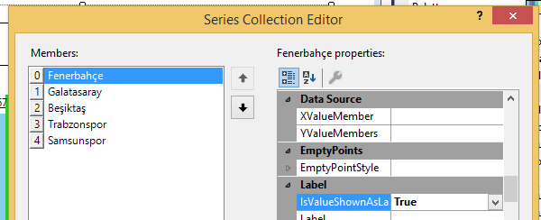
Grafik İşlemleri [1]
Grafik üzerinde puanların da görünmesini sağlamak istenirse.
Bunun için : IsValueShownAsLabel = true yapıyoruz.

Slide 9
Veritabanından Grafik İşlemleri [1]

Slide 10
Örnek uygulama [1]
ArrayList oranlar = new ArrayList();
ArrayList down = new ArrayList(); //iki adet arraylist oluşturduk
oranlar.Add("Ödenen"); // oranlar listemize 2 başlık açtık biri ödenen diğeri kalan borç
oranlar.Add("Kalan Borç");
down.Add(odenen); //down listemize ise ödenen ve kalan borç toplamlarını aktardık
down.Add(kalan_borc);
this.chart1.Titles.Clear();
this.chart1.Series.Clear(); //Grafik arabirimimizin başlık ve verilerini bi temizledik
this.chart1.Series.Add("Yıllık Bazlı Grafik"); //Başlığımızı ekledik
chart1.Series[0].ChartType = System.Windows.Forms.DataVisualization.Charting.SeriesChartType.Pie;
//stilini kodumuzla belirledik
for (int i = 0; i < 2; i++) //2 adet arraylistemize veri girdiğimiz için döngüyle verilerini aldık
{
this.chart1.Series[0].Points.AddXY(oranlar[i].ToString(), double.Parse(down[i].ToString().Substring(0, down[i].ToString().Length - 3)));
}
/* önce oranlar listemizdeki başlığı çekiyoruz string olarak daha sonrada sayısal anlamda düzenleyerek down listemizde bulunan toplam borç ve kalan borcu ekledik. Substring ile sayının ondalık kısımları atılmaktadır.
Bu örnekte verilerin Array’lere ataması örnek uygulamaya dahil edilmemiştir.

Slide 11
Kaynak
1. http://ramazanakbuz.com/c-grafik-islemleri-veritabanli-chart-kullanimi/ Erişim Tarihi : 08.12.2017

